Slide 1



Présentation des T.I.P.E
Thème 2026 :
Cycle, boucle
Mme Brunel, M. Sarlin, Mme Valade

Slide 2
Qu'est ce qu'un T.I.P.E. ?
Échéances et attentes au concours
Les TIPE en PCSI
Conseils du jury

Slide 3
I. Qu'est ce qu'un T.I.P.E ?
= Travaux d'Initiative Personnel Encadrés
D’après le BO :
Objectif : initiation à la démarche de recherche
Centré sur une démarche de recherche scientifique et technologique réalisée de façon concrète.
Amener l'étudiant à découvrir par lui-même, sans ambition excessive, mais en sollicitant, ses capacités d'invention et d'initiative.

Slide 4
I. Qu'est ce qu'un T.I.P.E. ?
Contenus et modalités (BO) :
Être en adéquation avec le thème
Conduit à une production personnelle : Ne peut se limiter à une simple synthèse d'informations collectées, mais faire ressortir une « valeur ajoutée ».
Travail individuel ou en groupe jusqu’à 3.
Si travail de groupe : avoir une vue d’ensemble et pouvoir expliquer son apport personnel

Slide 5

II. Aux concours ?
Épreuve Orale d'admission
30 min (oral 15 min + 15 min de questions)
Passée 1 seule fois en juin-juillet 2026
Compte pour TOUS les concours :
CCINP,
Centrale,
Mines-Ponts,
Certaines écoles du concours E3A

Slide 6
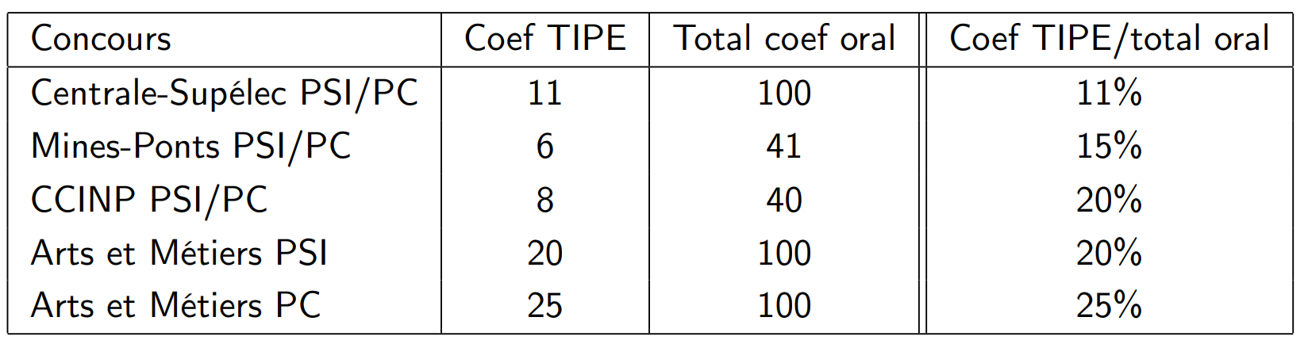
II. Aux concours ?

Slide 7
II. Échéances et attentes au concours
févr. 2026
Lien avec le thème de l’année
MCOT (mise en cohérence des objectifs du TIPE).
juin 2026
* dépôt en ligne du DOT (Déroulé Opérationnel du TIPE)
* et de la présentation que le candidat trouvera en salle lorsqu’il se présentera devant les examinateurs.
juin 2026
Validation par le professeur encadrant le T.I.P.E
20 juin et 20 juil. 2026
Oral d’admission
Motivation du choix du sujet
Titre

Slide 8
II. 1) MCOT (février 2026)
Positionnement thématique et mots-clés (français et anglais)
Bibliographie commentée (max. 650 mots)
Problématique retenue (max. 50 mots)
Objectifs du travail (max. 100 mots)
Liste de références bibliographiques (2 à 10 références)

Slide 9
II. 1) MCOT
1. Positionnement thématique et mots clés
Positionnement thématique : entre 1 et 3 thèmes dans une liste proposée lors de la saisie.
Mettre en correspondance le contenu scientifique du TIPE avec les compétences des examinateurs de l’oral.
5 mots-clés (5 en français et 5 en anglais) :
  prendre du recul sur les éléments les plus significatifs du travail ;
  doivent être en cohérence avec la bibliographie, la problématique et les objectifs.

Slide 10
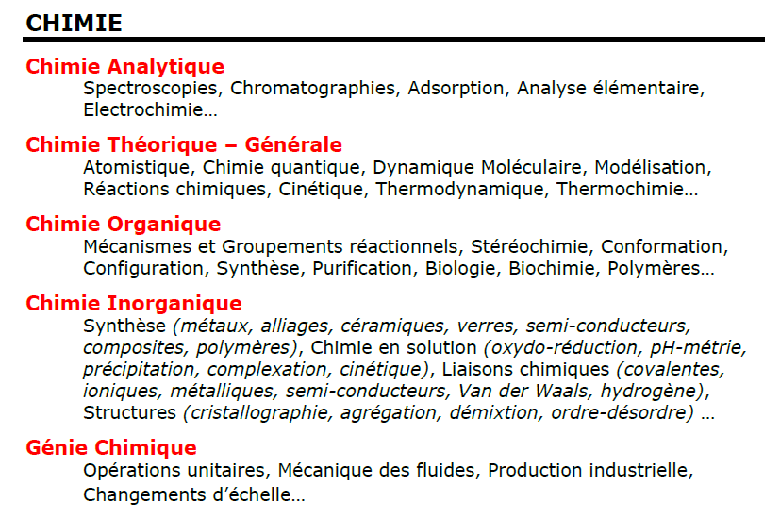
II. 2) MCOT : 1. Positionnement thématique

Slide 11
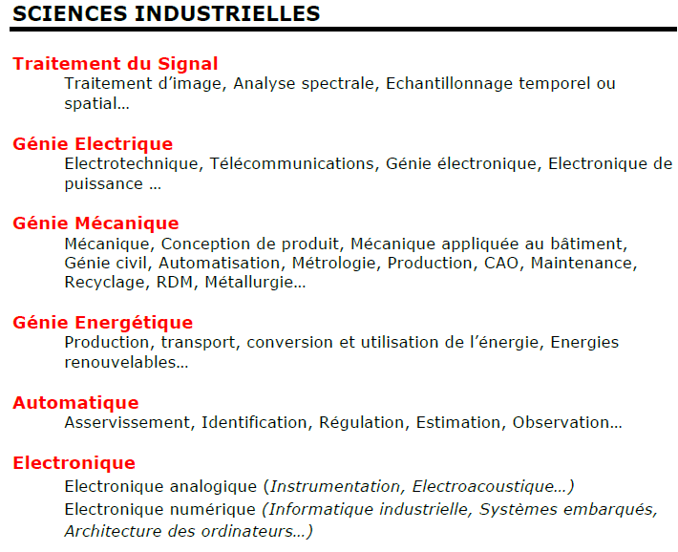

Slide 12
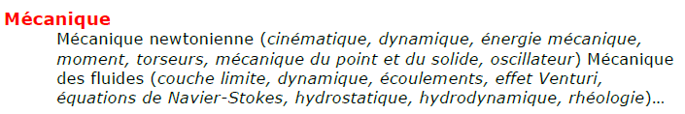
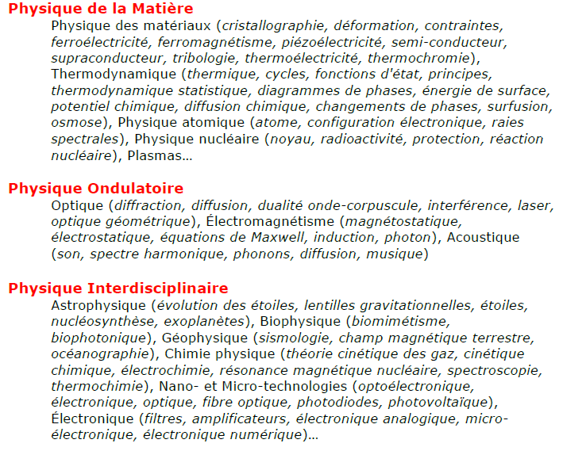

Slide 13
II. 1) MCOT
2. Bibliographie commentée (Max 650 mots)
Objectifs :
  Mettre en lien les objectifs du TIPE avec les connaissances des travaux antérieurs, les synthétiser ;
  Appropriation par le candidat de son sujet : principes généraux, expérimentations, lois et concepts.
Synthèse factuelle
Faire apparaître plusieurs problématiques dont la problématique retenue
À l'aide de 2 à 10 références bibliographiques
Commune à tous les membres d'un groupe et issue d’un travail collectif

Slide 14
II. 1) MCOT
3. Problématique retenue (Max 50 mots)
Dégager
    un phénomène à étudier, une propriété à mesurer, à établir ou démontrer …
    En lien avec la bibliographie commentée
Devra traduire la capacité du candidat à faire preuve d’initiative
Commune à tous les membres d'un groupe et issue d’un travail collectif

Slide 15
II. 1) MCOT
4. Objectifs du travail (Max 100 mots)
Énoncer les objectifs, de façon concise, à atteindre à l’issue du TIPE
Spécifique à chaque membre d’un éventuel groupe,
Permet de positionner individuellement le travail de TIPE du candidat

Slide 16
II. 2) MCOT
5. Références bibliographiques
Entre 2 et 10
Scientifiquement fiables
suffisamment précises pour être exploitables par le professeur référent et les examinateurs de l’épreuve.
À ce niveau, il ne sera pas mentionné de contacts

Slide 17
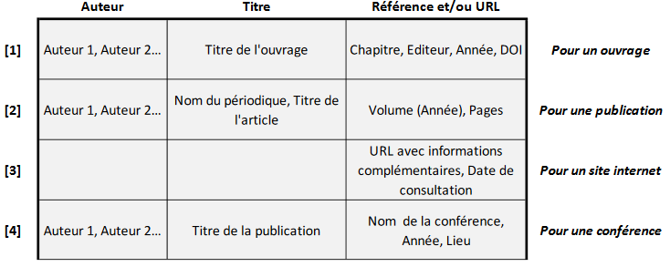



II. 2) MCOT
5. Références bibliographiques

Slide 18
II. 3) À déposer en ligne (SCEI) juin 2026
1. Déroulé Opérationnel (DOT) du TIPE
Objectif : Mettre en valeur de façon synthétique les étapes clés :
  Un ensemble de 4 à 8 étapes (même des difficultés) montrant la progression.
  Chaque étape décrite en au plus 50 mots.
  Doit rester avant tout factuel.
Ce n’est pas :
  un plan,
  ne fournit pas de résultats ou d’ interprétations

Slide 19
II. 3) À déposer en ligne (SCEI) juin 2026
2. Présentation orale
Uniquement en format PDF et ne doit pas dépasser les 5 Mo :
  Conseillé de contenir des images ;
  Mais pas de vidéos ni d'animations ;
Doit servir de support pour animer l’oral, présenter le travail ;
Doit être focalisée dans sa grande majorité sur la partie scientifique du projet.
Numéroter toutes les pages.
Pour les programmes informatiques, il faut amener les listings en format papier.
Le non-dépôt de la Présentation pourra conduire à l’attribution de la note zéro à l’épreuve.

Slide 20
Et le travail en groupe ?
Appréhender le sujet sur une plus grande échelle et conduire à un travail d’envergure plus large qu’un travail individuel
Facilite les recherches bibliographiques
Chaque candidat doit :
    avoir une vue d’ensemble du sujet
    s’approprier la démarche du groupe
    Assimiler la philosophie générale du projet
    maîtriser et dégager sa part personnelle

Slide 21
III. TIPE en PCSI
1- Echéances
Pour le jeudi 20 mars :
Choix du sujet
Premières recherches
Choisir un sujet :
Du niveau CPGE
Bidisciplinaire le plus possible
Avec apport personnel possible (expérience, simulation)

Slide 22
III. TIPE en PCSI
1- Echéances
Pour le jeudi 15 mai (en début de séance) : avoir trouvé une expérience quantitative et écrire le protocole
  Objectif(s) de l'expérience
  Protocole précis et détaillé de l'expérience souhaitée ;
  Liste du matériel et des produits nécessaires ;
  Mesures à effectuer ;
  Exploitation prévue.

Slide 23
III. TIPE en PCSI
1- Echéances
Juin : Réalisation de l’expérience quantitative
  Réaliser l’expérience,
  Noter les observations,
  Effectuer les mesures,
  Exploiter les mesures.

Slide 24

III. TIPE en PCSI
2- Conseils
Réfléchir dès maintenant à un sujet.
Commencer les recherches :
  Sur internet à la fiabilité
  Au CDI
  À la bibliothèque universitaire

Slide 25
III. TIPE en PCSI
2- Conseils
Garder une trace de toutes vos recherches :
  Sur un « cahier de bord » : « vrai cahier » ou avec un fichier en ligne
  Les références et les infos extraites
  Pour les sites : avec la date de consultation
  Pour les revues : revues, n°, mois, année, titre de l’article
  Pour les livres : titre, édition, pages consultées

Slide 26
III. TIPE en PCSI
2- Conseils
En groupe :
  2 à 3 étudiants de la même filière
  Recherches à mener ensemble
  Puis il faudra réfléchir à des objectifs différents

Slide 27
III. TIPE en PCSI
Le TIPE idéal ?
Une expérience quantitative
Un petit modèle
Une simulation informatique
Le tout :
Sur un sujet qui vous intéresse
Et bien présenté à l’oral

Slide 28
IV. Conseils du jury : Choix du sujet
Au plus tôt
Motivé, motivant, maîtrisable
Ni élémentaire, ni trop ambitieux
Mettant en rapport théorie et applications concrètes
Souhaité à caractère pluridisciplinaire
Doit s’inscrire dans la durée d’une année complète, avec une démarche qui relève de celle de l’Ingénieur.

Slide 29
IV. Conseils du jury : Retour des examinateurs
S’approprier son sujet, bien formuler le problème
Expliciter clairement la problématique et les objectifs
Commencer par une étude bibliographique
Mettre en avant la méthodologie, les résultats
Souligner sa propre plus-value
Maîtriser ce dont on parle, hypothèses de travail
Ne pas confondre contact industriel et tourisme industriel

Slide 30
IV. Conseils du jury : Retour des examinateurs
Se questionner (par ex. on peut beaucoup apprendre d’une expérience qui a échoué)
Ne pas négliger les incertitudes expérimentales et connaissance des appareils de mesure utilisés
Faire preuve de rigueur et de précision (ordres de grandeur, unités, argumentation logique…)
Répéter devant un public critique

Slide 31



Au boulot !!

Slide 32
I. Qu'est ce qu'un T.I.P.E. ?
    S'enrichir du contact de personnes extérieures au lycée ,
    identifier, s'approprier et traiter une problématique ;
    collecter des informations pertinentes, les analyser, les synthétiser ;
    réaliser une expérimentation personnelle et en exploiter les résultats ;
    construire et valider une modélisation ;
    Communiquer oralement

Slide 33
Présentation Orale
À Paris
Jury de 2 examinateurs :
      PSI : SII et physique
      PC : chimie et physique
Entre le 20 juin et le 20 juillet 2024 (environ)
Durée : 15 min
Prend appui sur un diaporama en PDF déposé en ligne mi juin
Puis 15 min de questions

Slide 34
II. 1) Titre & MCOT (février 2024)
Titre du TIPE,
ancrage au thème de l’année (50 mots)
motivation du choix de l’étude (50 mots)

Slide 35
II. 3) À déposer en ligne (SCEI) juin 2023
1. Déroulé Opérationnel (DOT) du TIPE
[Début Mars : Rencontre avec un expert en vibration des machines tournantes. Cette discussion m’a amené à lire les références [n] et [m], permettant l’identification des paramètres clés de l’étude]
[Février 2022 - Réalisation d’une série d’expériences en faisant varier les deux paramètres a et b, ce qui nous a amenés à conjecturer la loi empirique. Le résultat est satisfaisant, mais dans un domaine de validité réduit]
[Janvier 2022 - Échec de la synthèse d’un organomagnésien après les premières tentatives du début d’année nous obligeant à revoir les conditions de l’expérience]
[Mai 2022 : Réussite de la nouvelle synthèse de l’organomagnésien et calcul du rendement]
[Début Juin 2022- Interprétation des résultats, estimation des incertitudes de mesure, production des courbes pertinentes pour la présentation finale.

